Slide 1
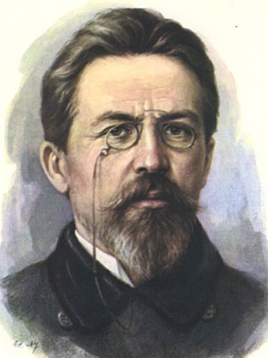
Произведение А.П.Чехова «О любви»

Slide 2
Цели и задачи:
1) Узнать историческое создание.
2) Познакомиться с идеей произведения.
3) Главные герои и сюжет.
4) Раскрыть тему произведения.

Slide 3
Историческое создание .
Рассказ «О любви» был написан в июле 1898 г. По свидетельству писательницы Л. А. Авиловой, в этом рассказе изображены их отношения с Чеховым. В записных книжках писателя довольно много заметок к рассказу «О любви».

Slide 4
Идея произведения.
Серость, мелочность, мещанство, “футлярная жизнь” — все то, что так ненавидел Чехов, непримиримым врагом чего являлся, поглотили общество конца XIX века, проникли во все стороны человеческой жизни. Именно этому посвящена трилогия, состоящая из рассказов “Человек в футляре”, “Крыжовник”, “О любви”.

Slide 5
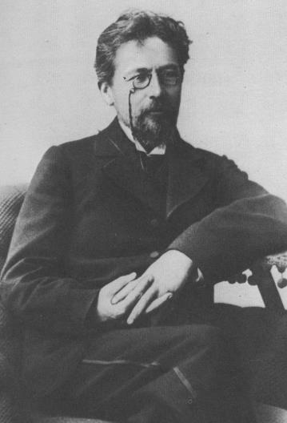
Главные герои и сюжет произведения.
Основные герои это Алехин и Анна Алексеевна. Сюжет рассказа заключается в истории любви этих героев на фоне окружающих их людей. Собственно это рассказ в рассказе - Алехин рассказывает друзьям о любви, показывая ее безнадежность и грусть. Любовь была недолгой, так как мужа Анна Алексеевны перевели по службе в западную губернию. Алехин и его возлюбленная не стали бороться за любовь, не стали рушить это мимолетное чувство. герой понял, что любовь прекрасна лишь при прощании с Анной Алексеевной, признавшись ей в любви.

Slide 6
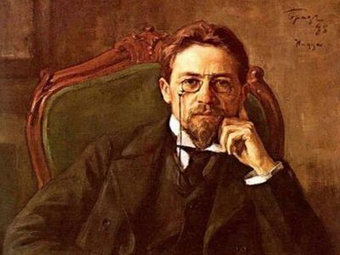
Тема произведения.
Основной темой рассказа «О любви» является «футлярность». Алёхин и Анна, полюбившие всею душою чисто и бескорыстно, вместо того, чтобы открыть свои чувства, бояться, начинают думать и выдумывать, при этом отбрасывая настоящие чувства в сторону. Исключая её саму, они низводят любовь на уровень только материальных проблем и ценностей, где она перестает существовать; на «сцену» выходят голая логика и тупой, жесткий рационализм.

Slide 7
Благодарим за внимание!

